Slide 1
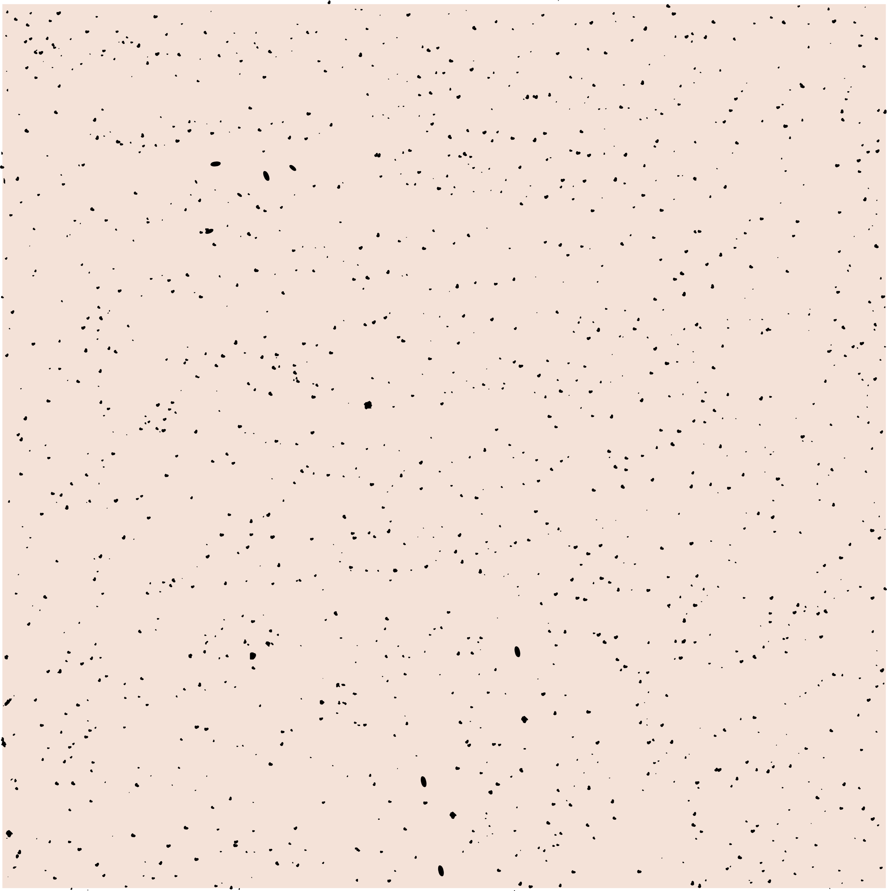
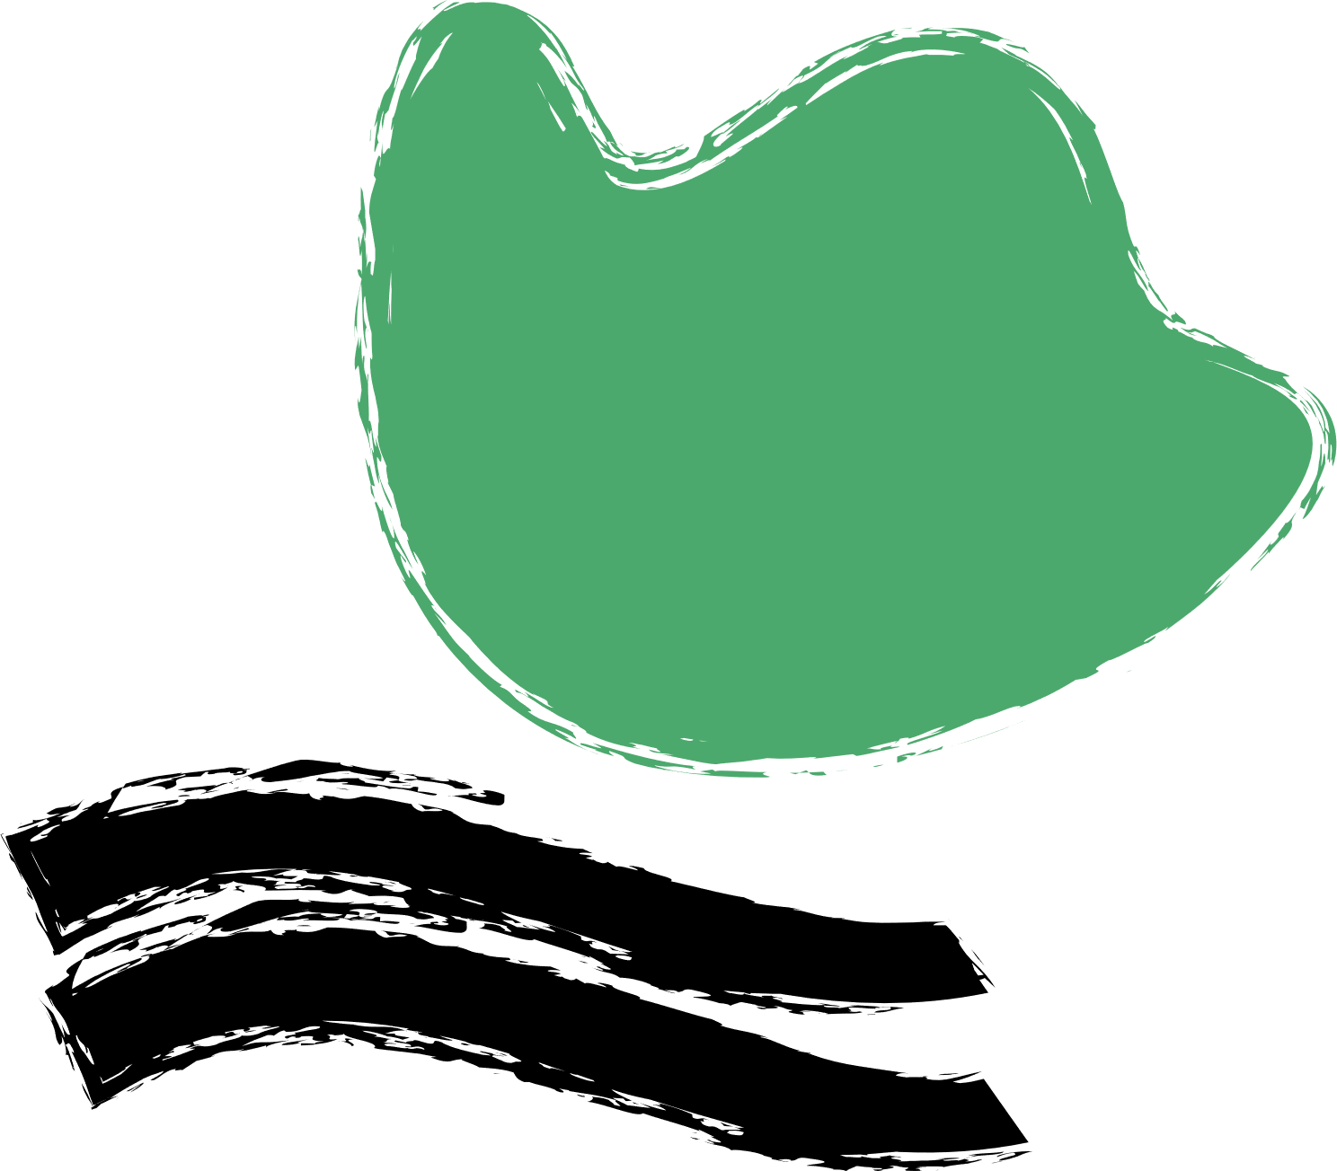
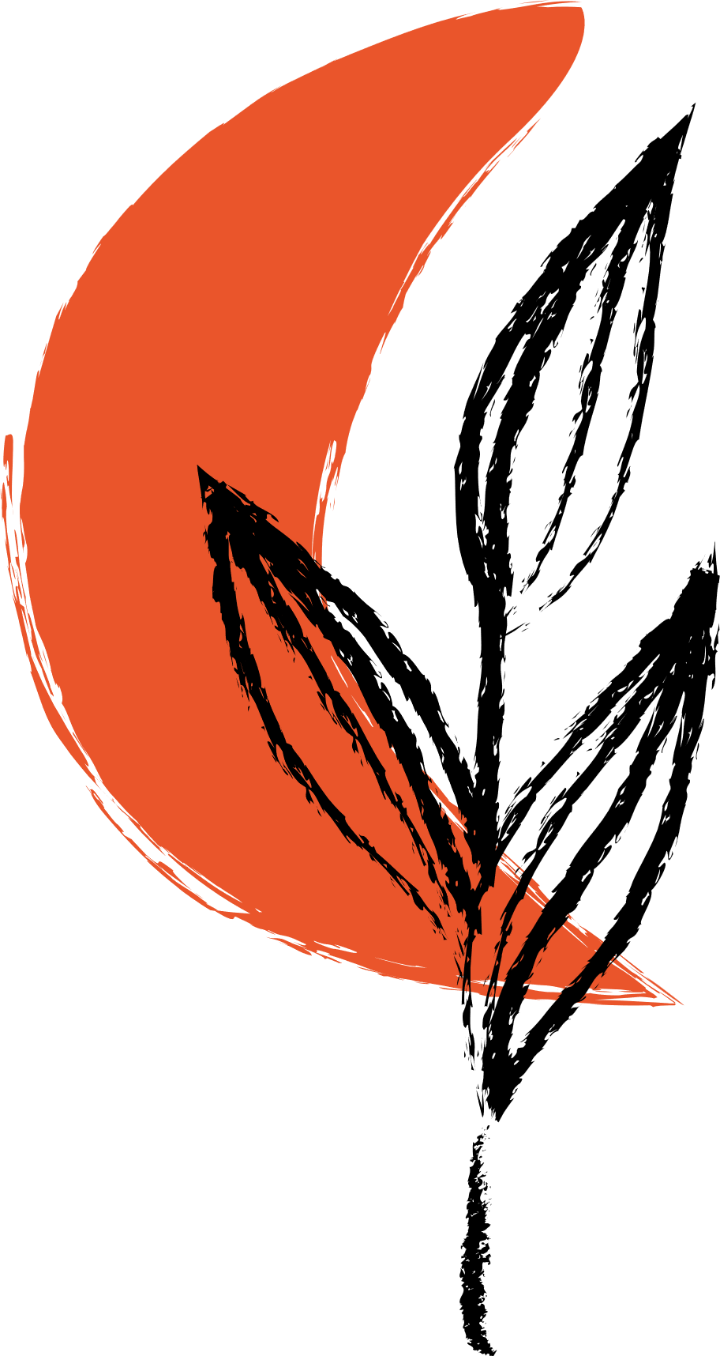
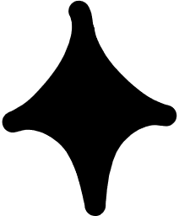
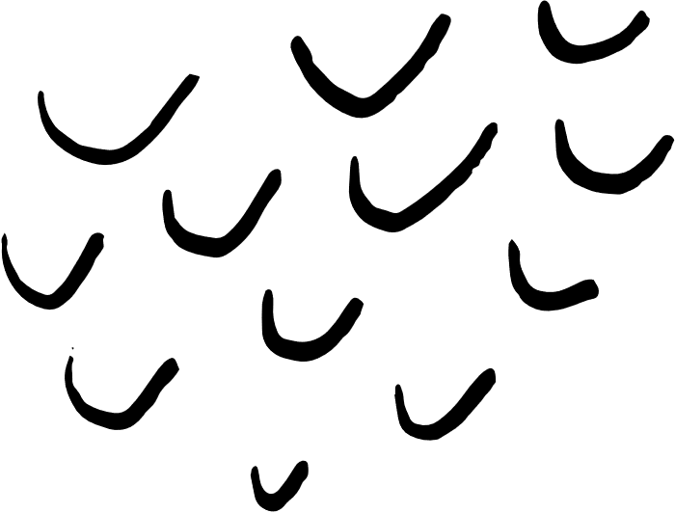
CHÀO MỪNG CÁC EM ĐẾN VỚI TIẾT HỌC HÔM NAY

Slide 2
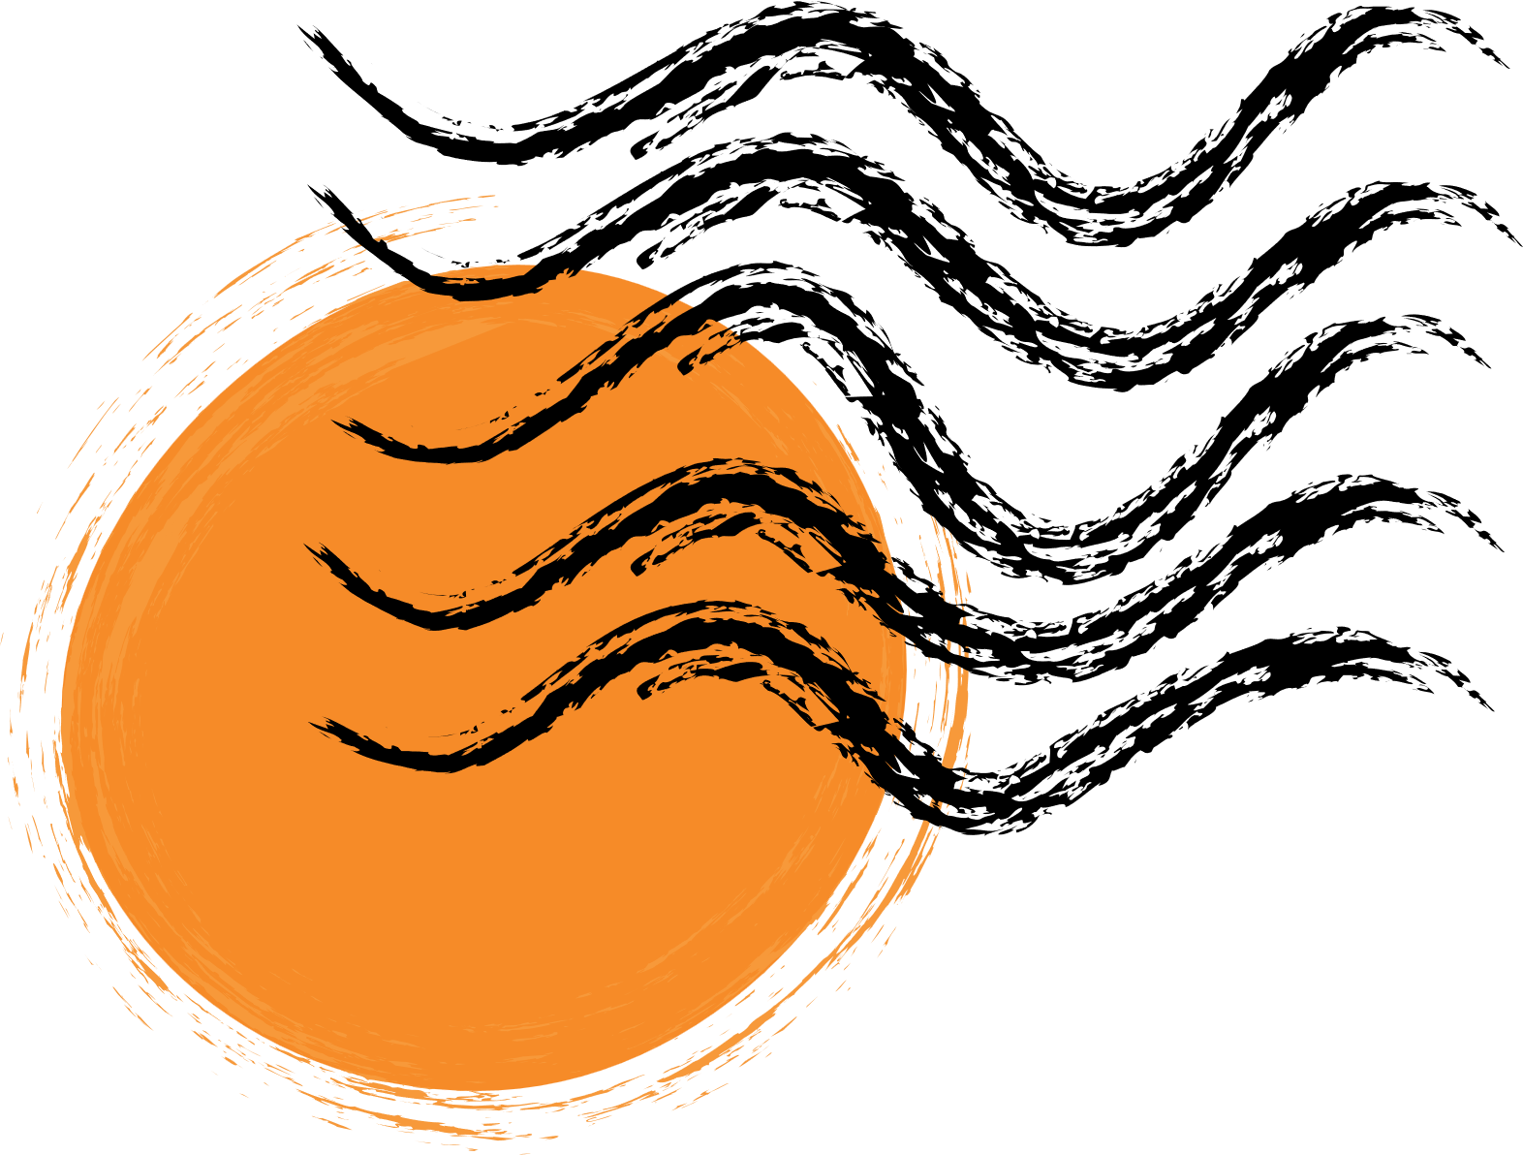
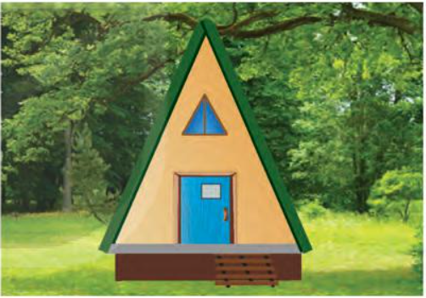
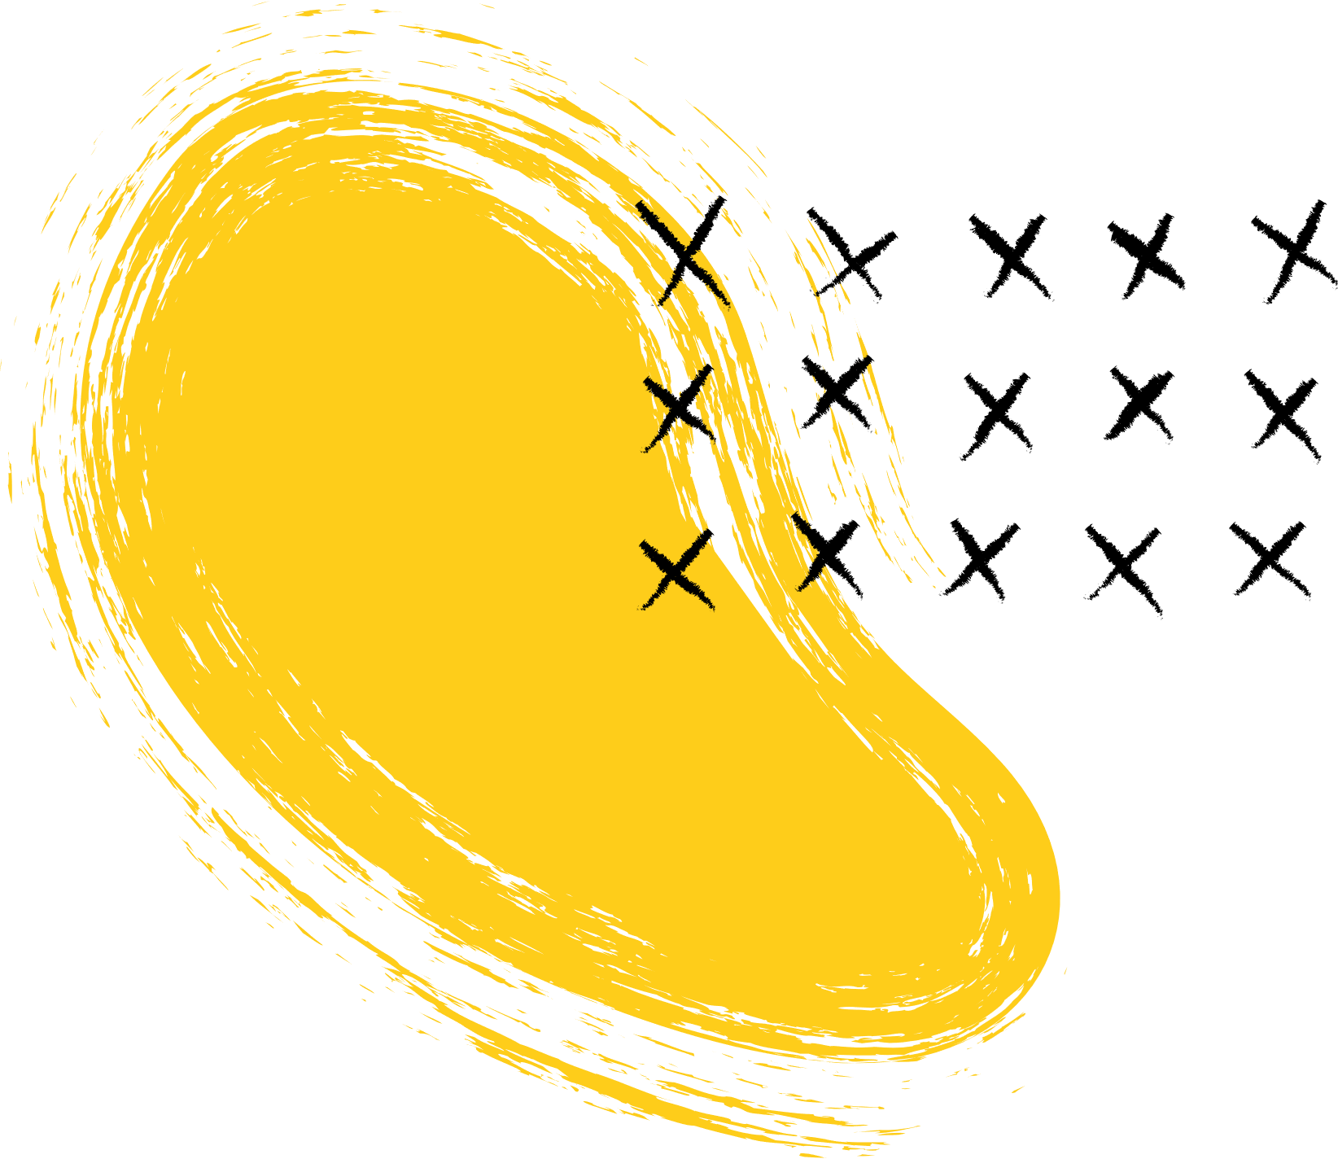
KHỞI ĐỘNG
Kiến trúc sư vẽ bản thiết kế ngôi nhà hình tam giác theo tỉ lệ 1: 100. Biết rằng ngôi nhà cao 5 m, bề ngang mặt sàn rộng 4 m và hai mái nghiêng như nhau.

Slide 3
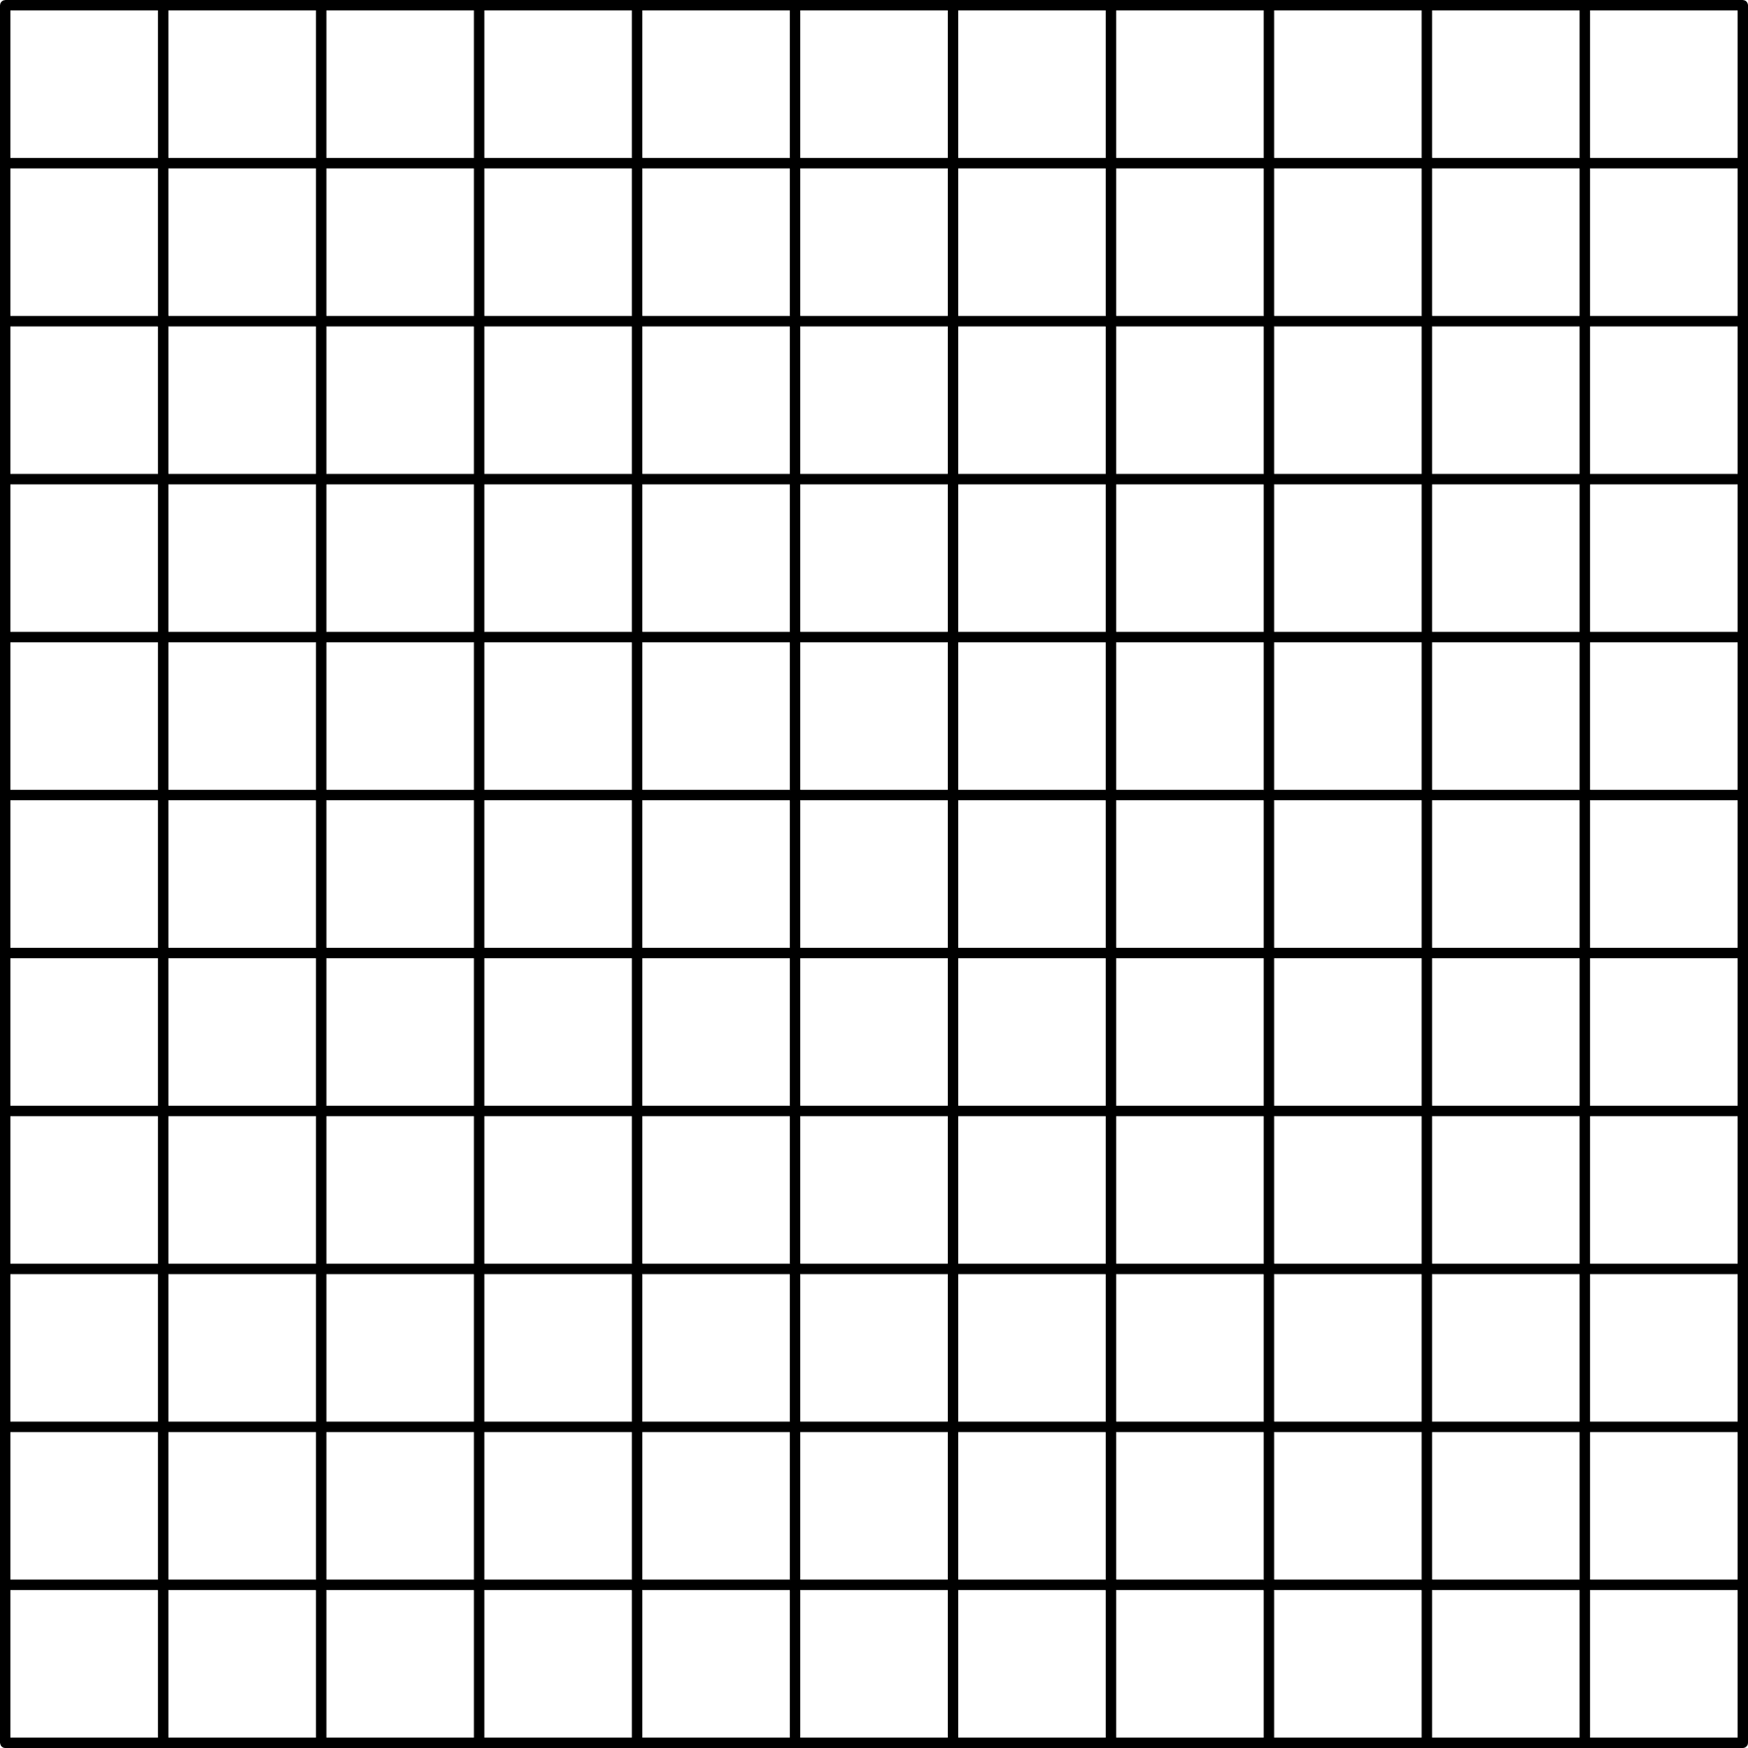
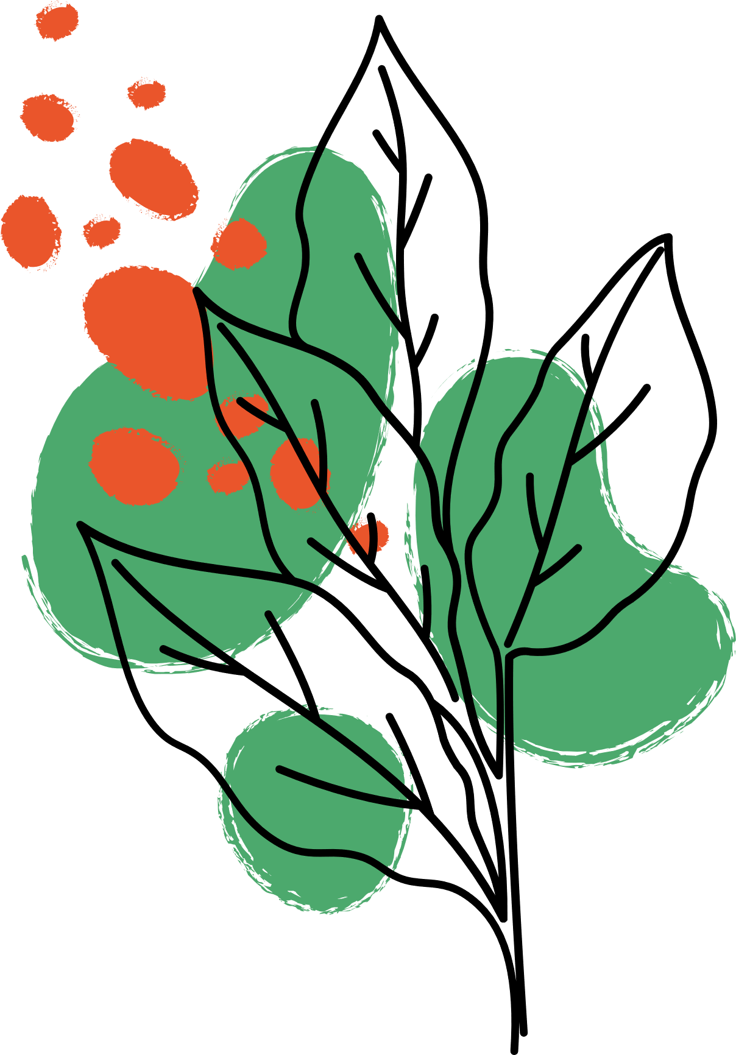
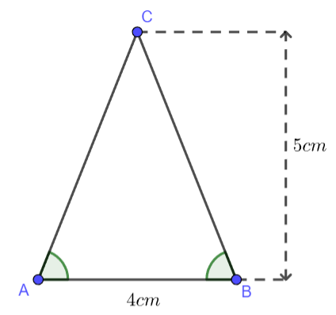
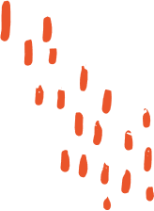
Theo em, trên bản thiết kế làm thế nào để xác định được chính xác điểm C thể hiện đỉnh ngôi nhà?

Slide 4
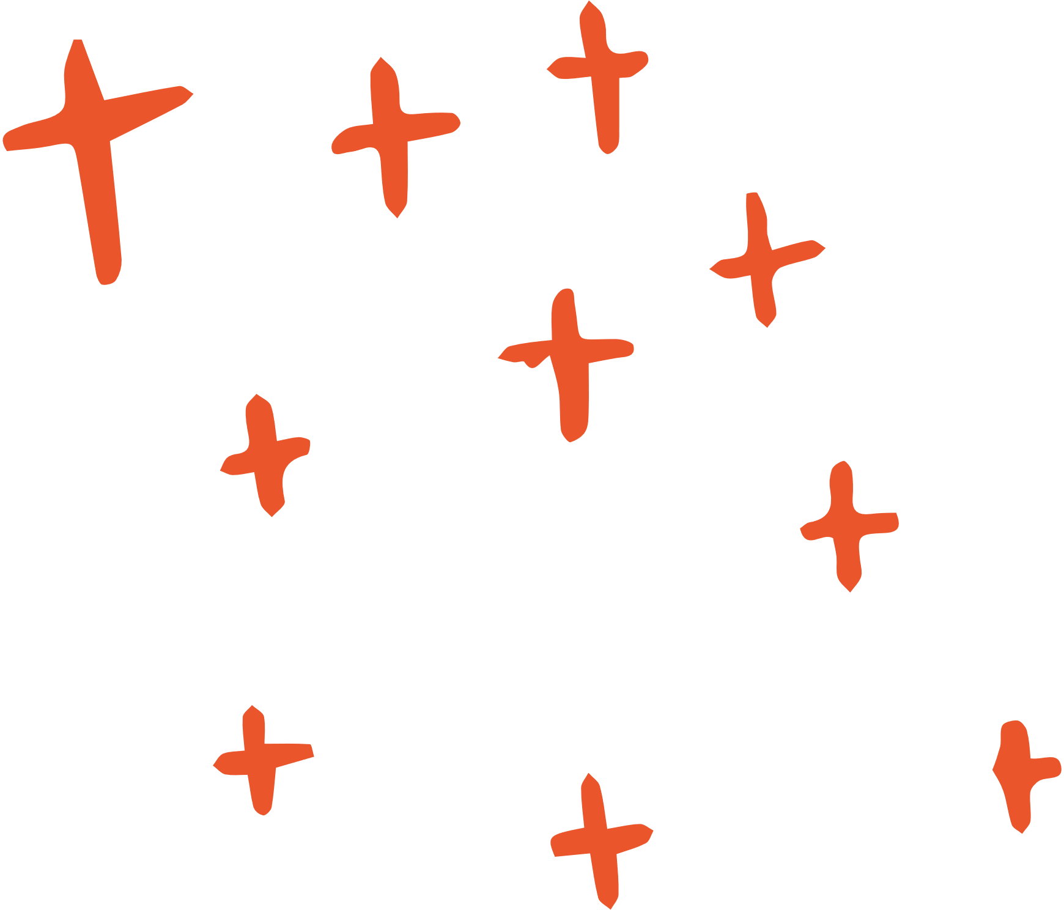
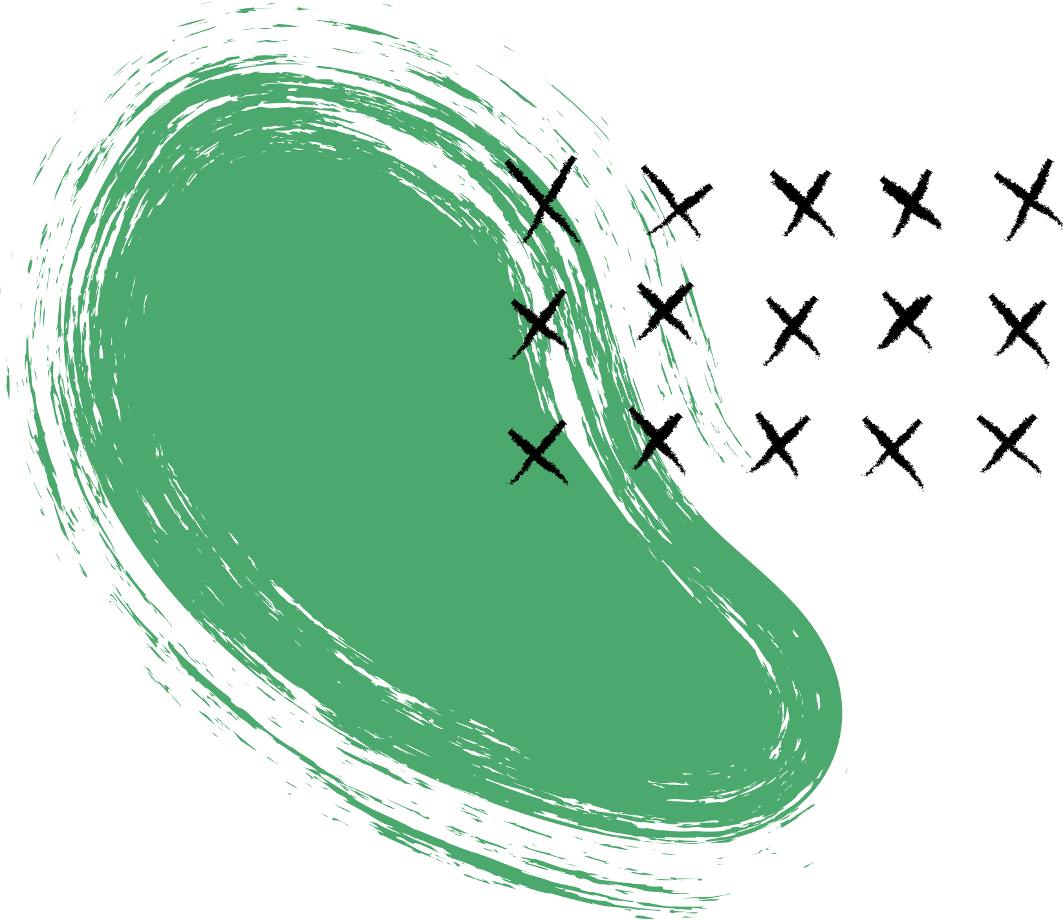
BÀI 16: TAM GIÁC CÂN. ĐƯỜNG TRUNG TRỰC CỦA ĐOẠN THẲNG

Slide 5
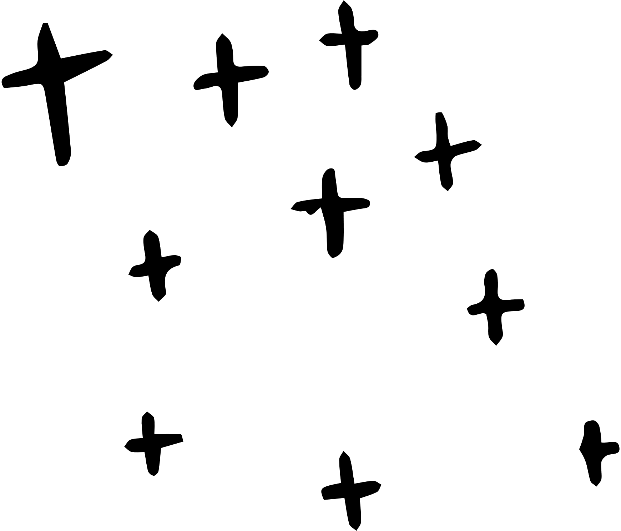
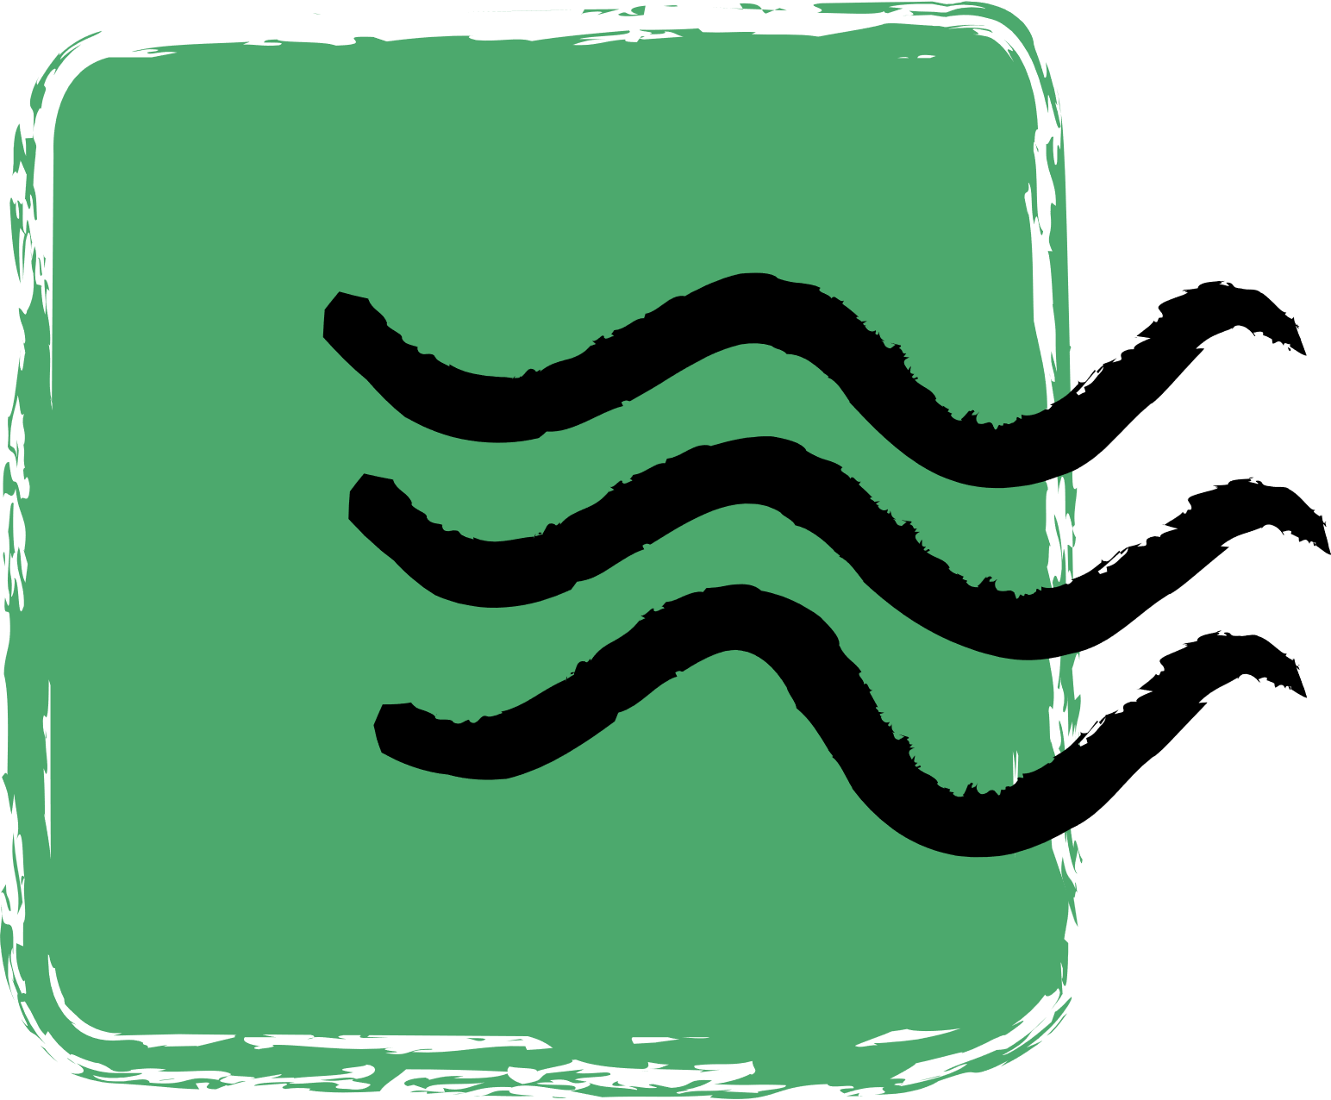
Tam giác cân
NỘI DUNG BÀI HỌC
1
Đường trung trực của đoạn thẳng
2

Slide 6
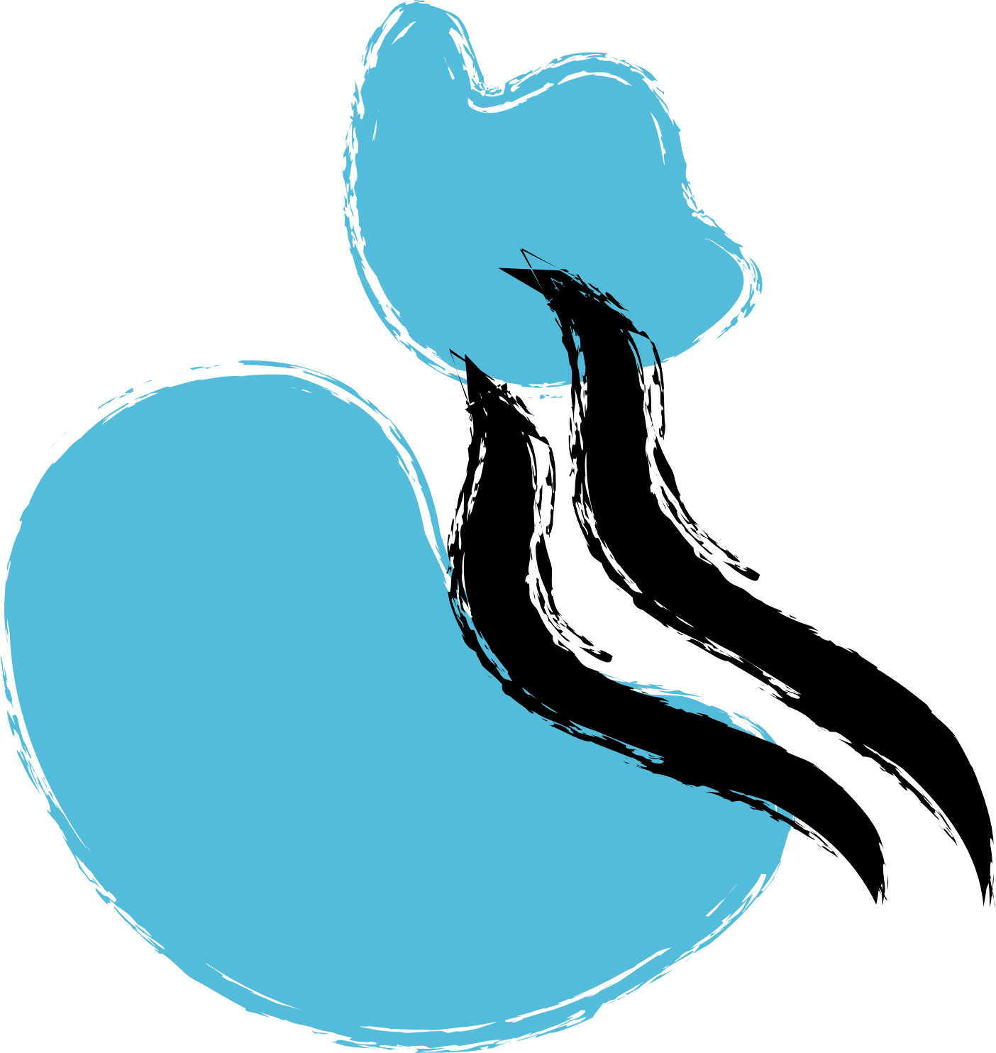
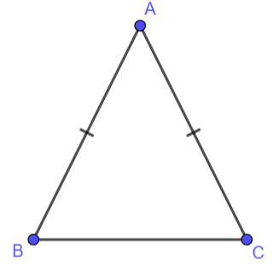
I. TAM GIÁC CÂN
1. Định nghĩa
Tam giác cân là tam giác có hai cạnh bằng nhau.
Tam giác $ABC$ cân tại $A$ vì $AB = AC$.
Hai cạnh bên: $AB, AC$; Cạnh đáy: $BC$;
Hai góc ở đáy: $\hat{B},\hat{C}$; Góc ở đỉnh: $\hat{A}$.

Slide 7
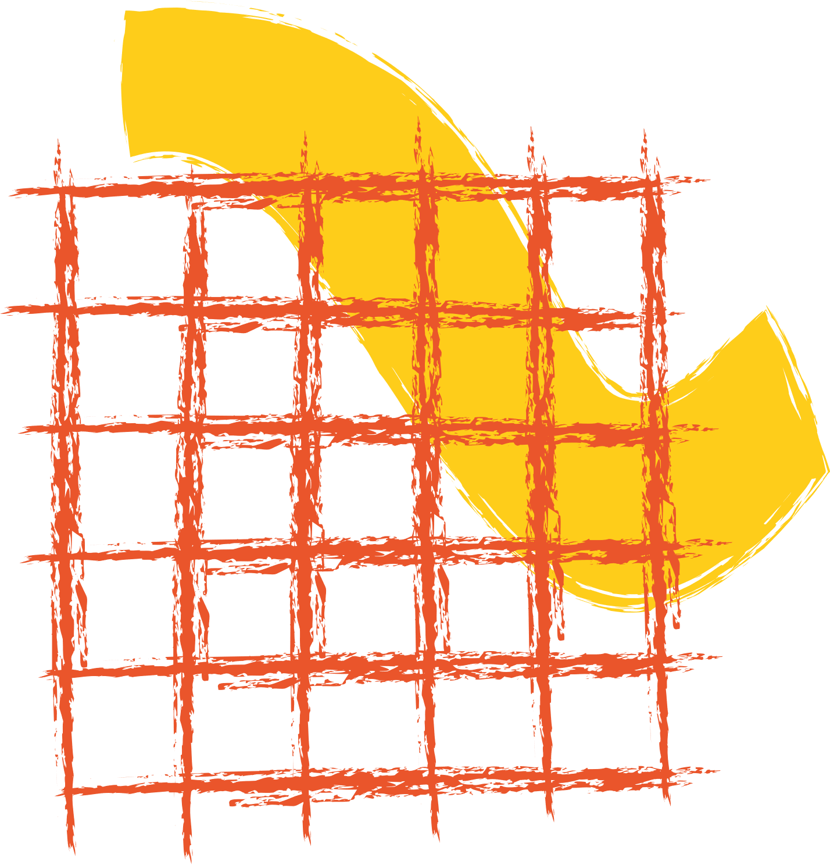
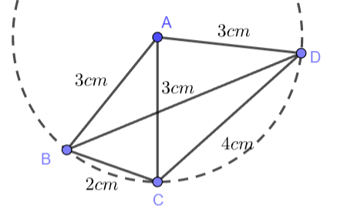
?
Hãy nêu tất cả các tam giác cân trong Hình 4.59. Với mỗi tam giác cân đó, hãy nêu tên cạnh bên, cạnh đáy, góc ở đỉnh, góc ở đáy của chúng.

Slide 8
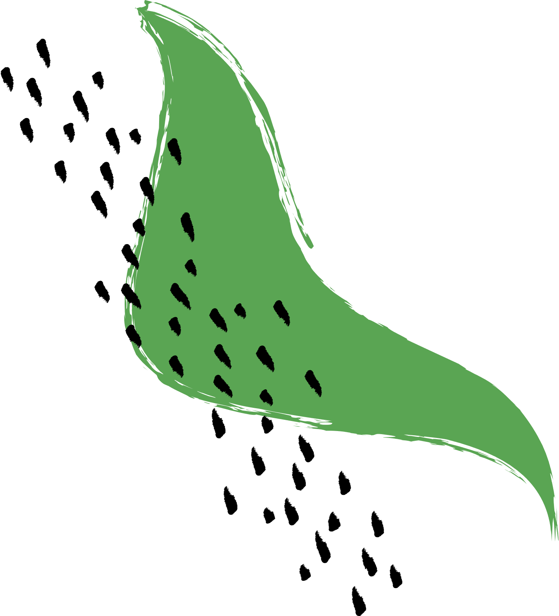
Tam giác | Cạnh bên | Cạnh đáy | Góc ở đỉnh | Góc ở đáy
$ΔABC$ cân tại $A$
$$AB, AC$$
$$BC$$
$$\hat{BAC}$$
$$\hat{ABC},\hat{ACB}$$
$ΔABD$ cân tại $A$
$$AB, AD$$
$$BD$$
$$\hat{BAD}$$
$$\hat{ABD},\hat{ADB}$$
$ΔACD$ cân tại $A$
$$AC, AD$$
$$CD$$
$$\hat{CAD}$$
$$\hat{ACD},\hat{ADC}$$

Slide 9
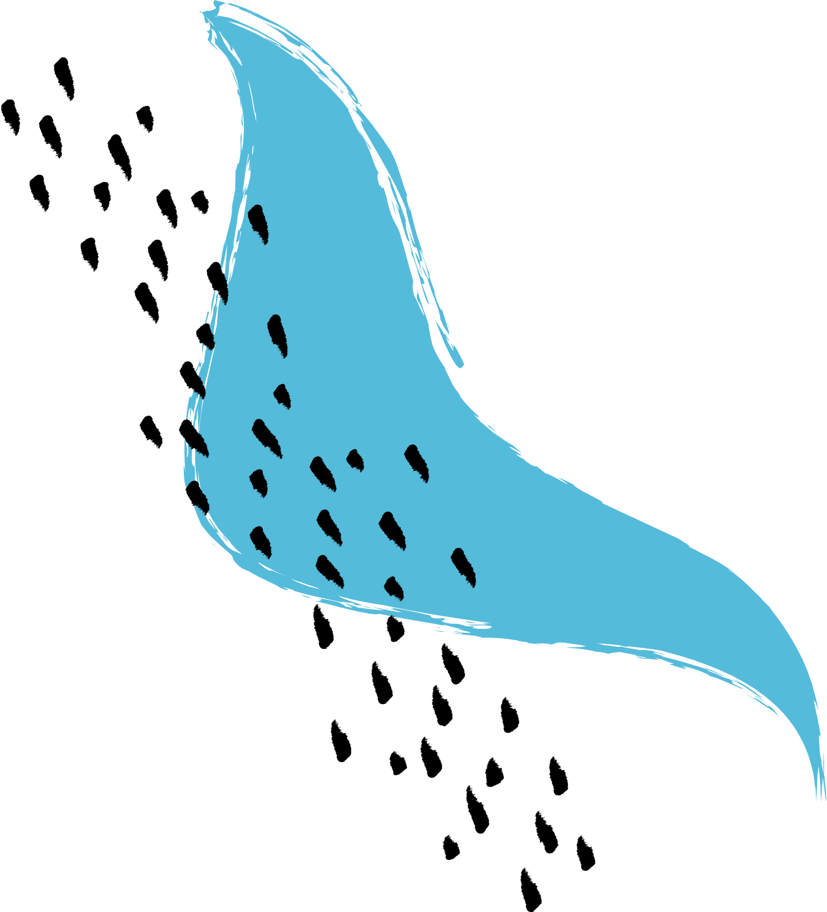
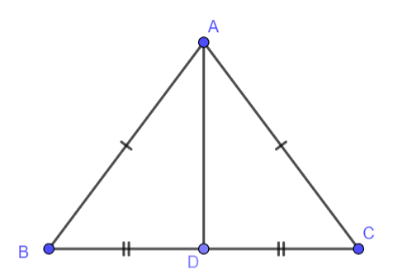
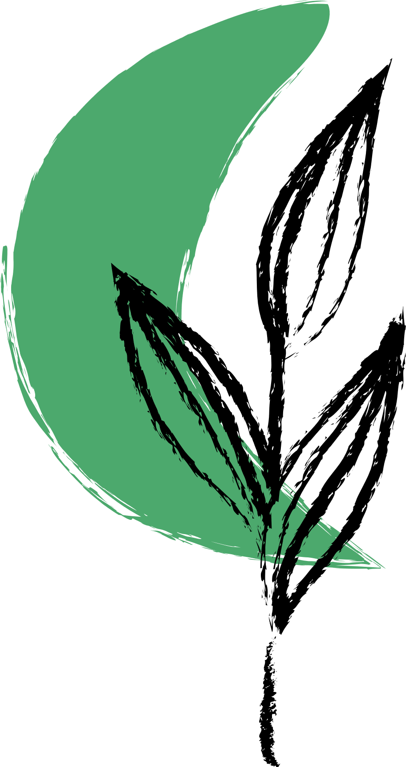
2. Tính chất
HĐ1
Quan sát tam giác $ABC$ cân tại $A$ như Hình 4.60.
Lấy $D$ là trung điểm của đoạn thẳng $BC$.
a) Chứng minh rằng $∆ABD=∆ACD$ theo trường hợp cạnh – cạnh – cạnh.
b) Hai góc $B$ và $C$ của tam giác $ABC$ có bằng nhau không?

Slide 10
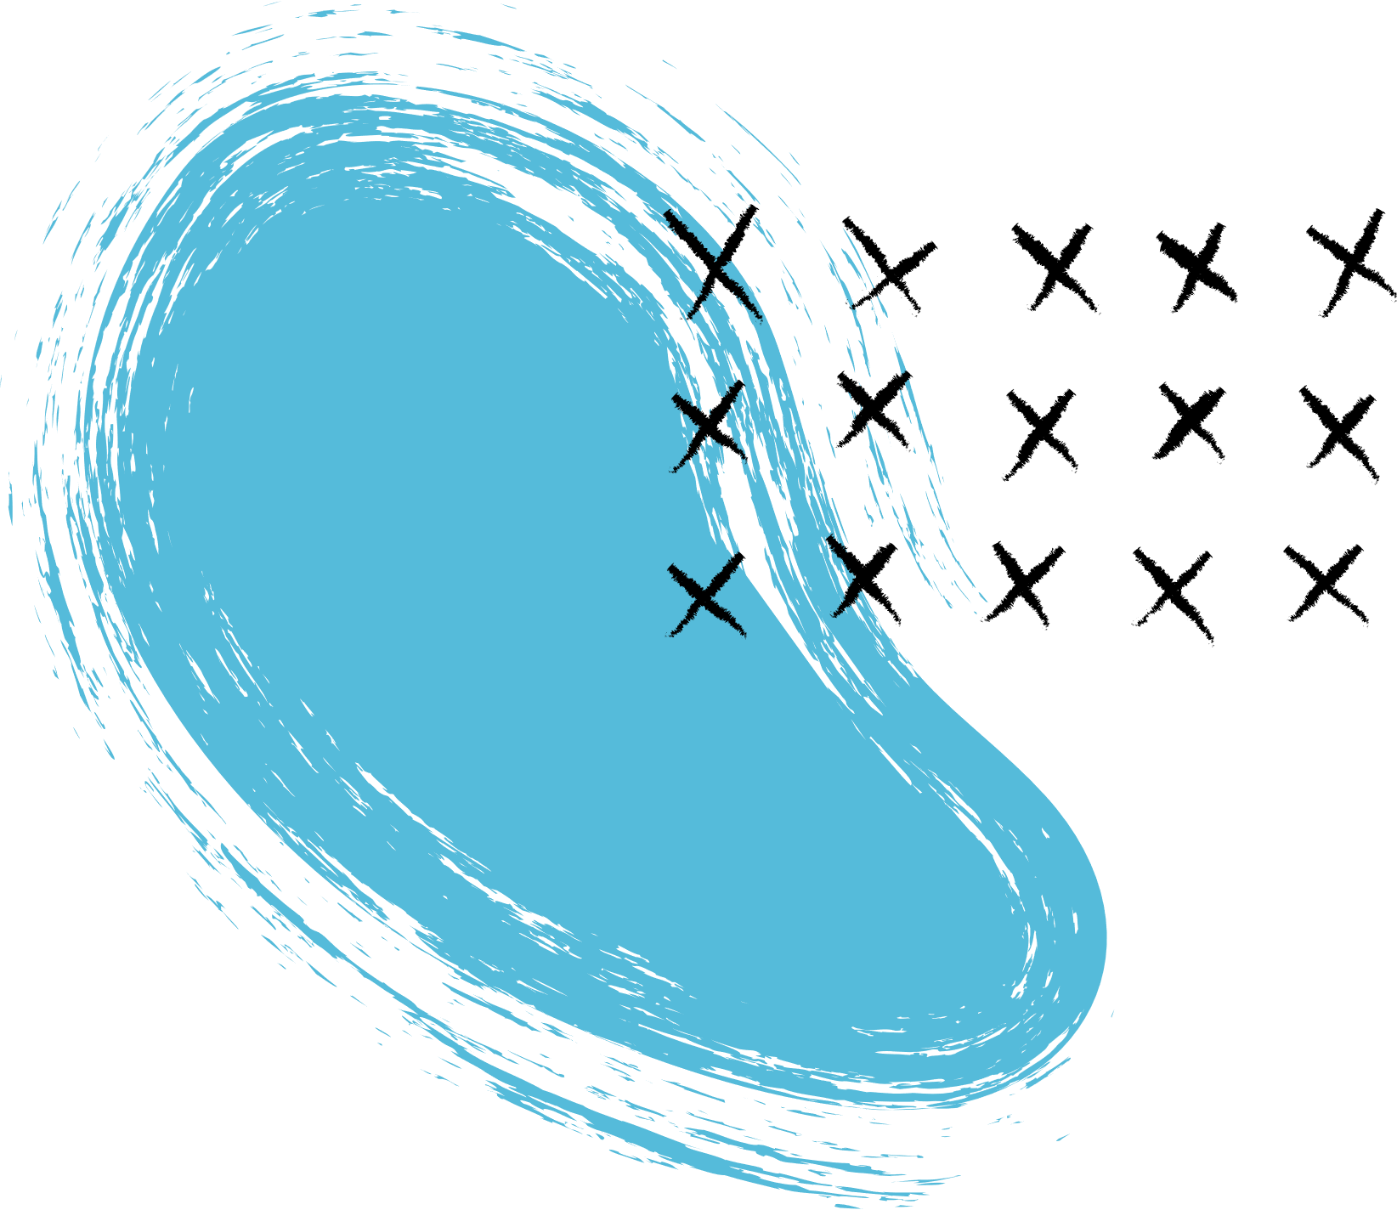
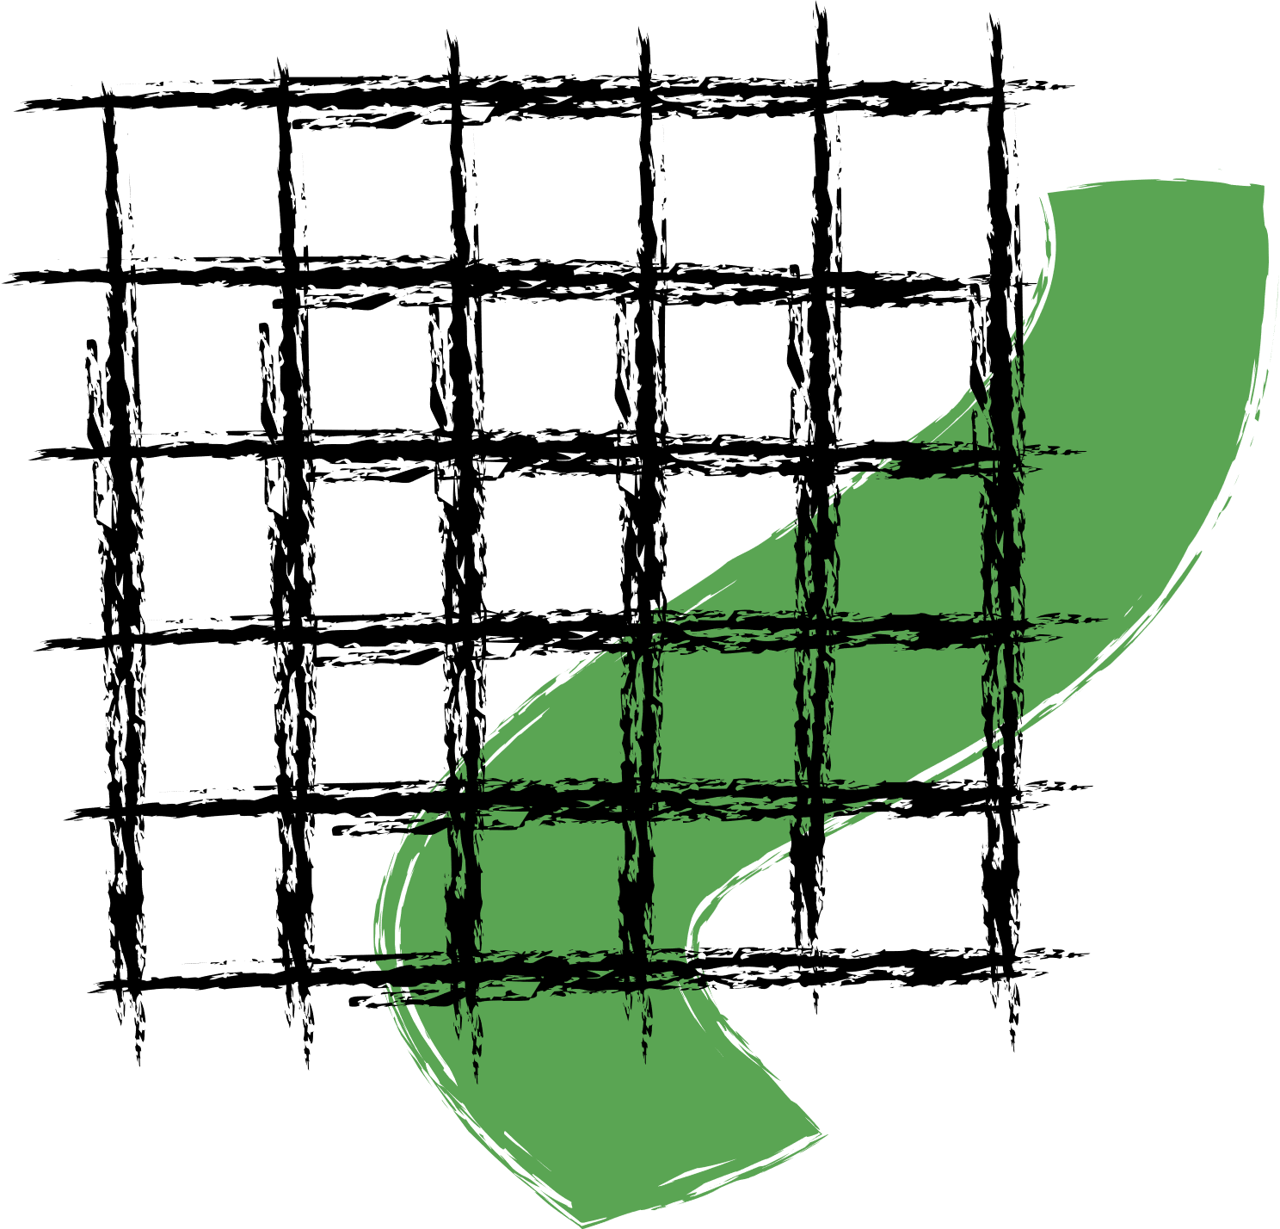
Trả lời
a) $ΔABD=ΔACD$ (c.c.c) vì:
$AB=AC$,
$BD=CD$,
$AD$ là cạnh chung.
b) Do đó $\hat{B}=\hat{ABD}=\hat{ACD}=\hat{C}$.

Slide 11
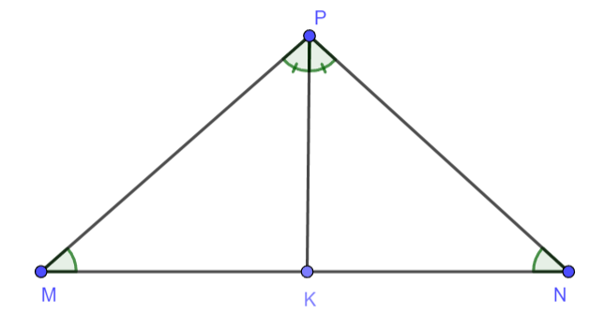
HĐ2
Cho tam giác $MNP$ có $\hat{M}=\hat{N}$. Vẽ tia phân giác $PK$ của góc $MPN$ ($K∈MN$). Chứng minh rằng
a) $\hat{MKP}=\hat{NKP}$
b) $∆MPK=∆NPK$
c) Tam giác $MNP$ có cân tại $P$ không?

Slide 12
Giải
a) $\hat{MKP}={180}^{∘}−\hat{MPK}−\hat{M}$
$={180}^{∘}−\hat{NPK}−\hat{N}=\hat{NKP}$
b) $ΔMPK=ΔNPK$ (g.c.g)
vì $\hat{MPK}=\hat{NPK}$, $\hat{MKP}=\hat{NKP}$ và $PK$là cạnh chung.
c) $MP=NP$ nên tam giác $MNP$ cân tại $P$.

Slide 13
Tính chất:
Trong một tam giác cân, hai góc ở đáy bằng nhau. Ngược lại, một tam giác có hai góc bằng nhau thì tam giác đó là tam giác cân.

Slide 14
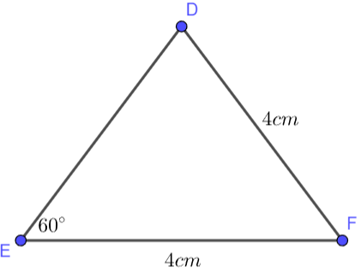
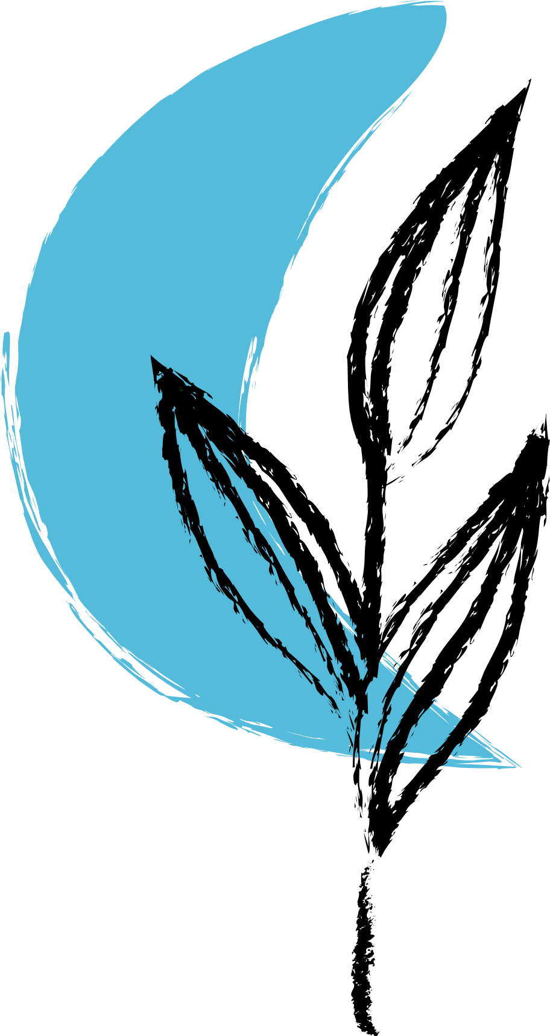
Luyện tập 1
Tính số đo các góc và cạnh chưa biết của tam giác $DEF$ trong Hình 4.62.

Slide 15
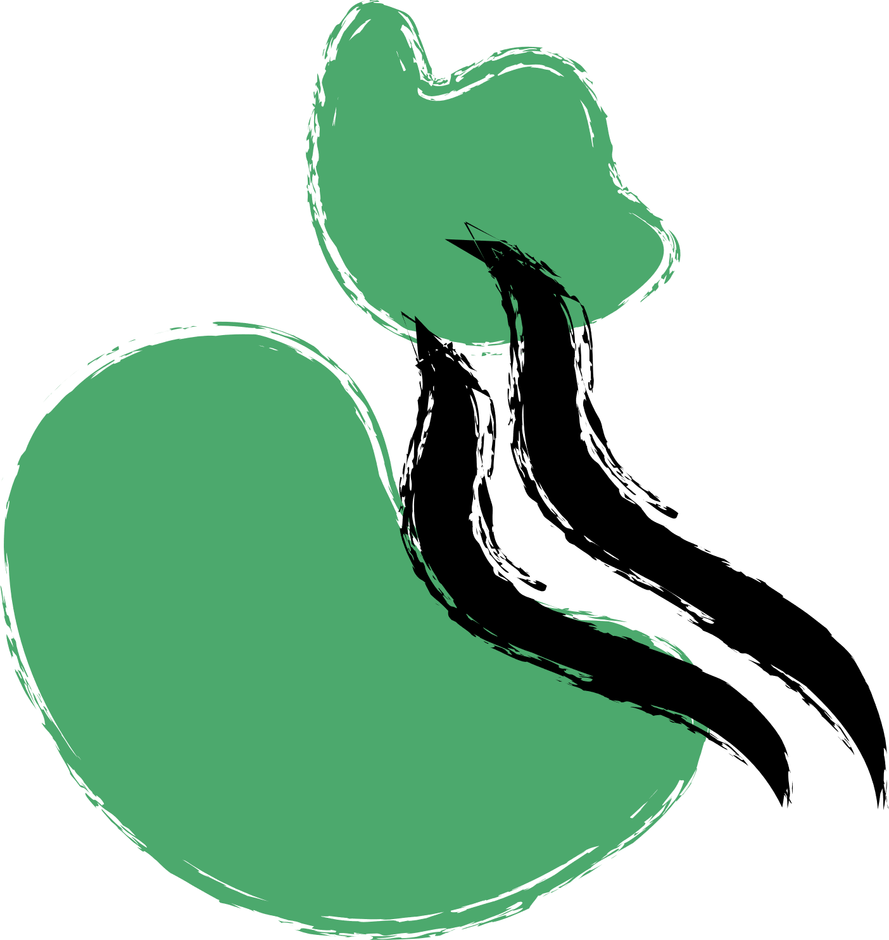
Giải
$ΔDEF$ cân tại $F$, nên $\hat{D}=\hat{E}=60°$.
Do đó $\hat{F}=180°−\hat{D}−\hat{E}=60°$.
Vậy $ΔDEF$cũng cân tại $D$,
do đó $DE=DF=4cm$.
Nhận xét: Tam giác $DEF$ có các cạnh bằng nhau và các góc bằng nhau. Đó là tam giác đều.

Slide 16
Thử thách nhỏ: Một tam giác có gì đặc biệt nếu thoả mãn một trong các điều kiện sau:
a) Tam giác có ba góc bằng nhau?
b) Tam giác cân có một góc bằng $60°$?

Slide 17
Giải
a) Tam giác có ba góc bằng nhau thì cân tại một đỉnh bất kì, do đó ba cạnh bằng nhau, nên nó là tam giác đều.
b) Tam giác cân có hai góc bằng nhau, mà tổng ba góc bằng $180°$, lại có một góc bằng $60°$, nên cả ba góc bằng nhau và do đó nó là tam giác đều.

Slide 18
II. ĐƯỜNG TRUNG TRỰC CỦA MỘT ĐOẠN THẲNG
1. Định nghĩa
HĐ3
Đánh dấu hai điểm $A$ và $B$ nằm trên hai mép tờ giấy A4, nối $A$ và $B$ để được đoạn thẳng $AB$.
Gấp mảnh giấy lại như Hình 4.63 sao cho vị trí các điểm A và B trùng nhau.
Mở mảnh giấy ra, kẻ một đường thẳng d theo nếp gấp.

Slide 19
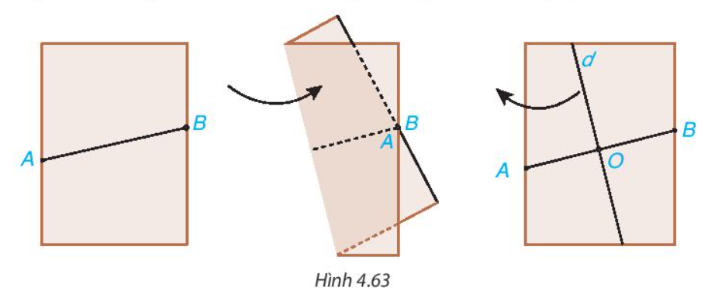
a) Gọi $O$ là giao điểm của đường thẳng $d$ và $AB$. $O$ có là trung điểm của đoạn thẳng $AB$ không?
b) Dùng thước đo góc, kiểm tra đường thẳng $d$ có vuông góc với $AB$ không?

Slide 20
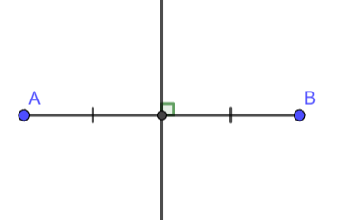
Định nghĩa:
Đường thẳng vuông góc với một đoạn thẳng tại trung điểm của nó được gọi là đường trung trực của đoạn thẳng đó.
$d⊥AB$, $d$ đi qua trung điểm $I$ của $AB$
$⇒d$ là trung trực đoạn $AB$.

Slide 21
Nhận xét:
Đường trung trực của một đoạn thẳng cũng là trục đối xứng của đoạn thẳng đó.

Slide 22
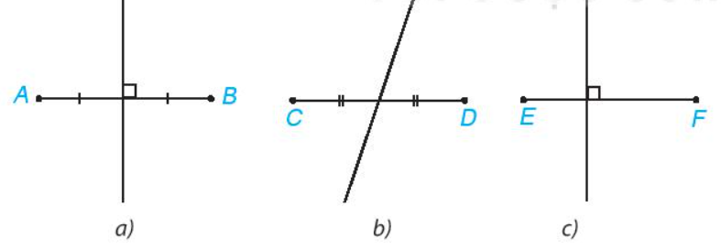
Trong Hình 4.64, bạn Lan vẽ đường trung trực của các đoạn thẳng. Theo em, hình nào Lan vẽ đúng?
?
Đúng
Sai
Sai

Slide 23
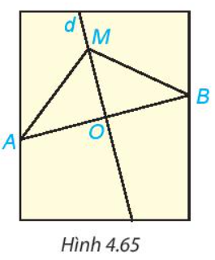
2. Tính chất
HĐ4
Trên mảnh giấy trong HĐ3, lấy điểm $M$ bất kì trên đường thẳng $d$. Dùng thước thẳng có vạch chia kiểm tra xem $AM$ có bằng $BM$ không?

Slide 24
Tính chất:
Điểm nằm trên đường trung trực của một đoạn thẳng thì cách đều hai mút của đoạn thẳng đó.

Slide 25
Ví dụ
Cho đoạn thẳng $AB$ và điểm $M$ không thuộc đoạn thẳng $AB$ sao cho $MA=MB$. Chứng minh rằng $M$ thuộc đường trung trực của đoạn thẳng $AB$.

Slide 26
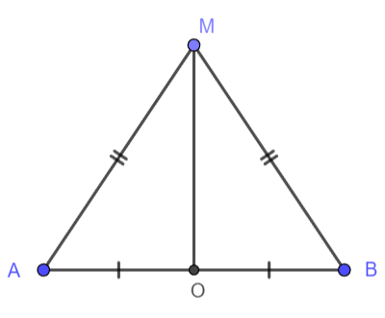
Giải
GT
$M∉AB$, $MA=MB$
$M$ thuộc trung trực của đoạn thẳng $AB$
KL

Slide 27
Gọi $O$ là trung điểm của đoạn thẳng $AB$.
Hai tam giác $OMA$ và $OMB$ có:
$OA=OB$ (do $O$ là trung điểm của đoạn thẳng $AB$);
$MA=MB$ (theo giả thiết)
$OM$ là cạnh chung.
Vậy $∆OMA=∆OMB$ (c.g.c)

Slide 28
Suy ra $\hat{AOM}=\hat{BOM}$ (hai góc tương ứng)
Mặt khác, vì $\hat{AOM}+\hat{BOM}=180°$
nên $\hat{AOM}=\hat{BOM}=90°$.
Vậy $MO$ vuông góc với $AB$,
hay $MO$ là đường trung trực của đoạn thẳng $AB$.

Slide 29
Tính chất:
Mọi điểm cách đều hai mút của đoạn thẳng thì nằm trên đường trung trực của đoạn thẳng đó.

Slide 30
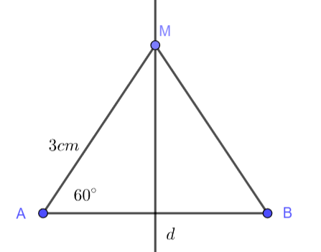
Luyện tập 2
Gọi $M$ là một điểm nằm trên đường trung trực của đoạn thẳng $AB$. Biết $AM=3cm$ và $\hat{MAB}=60°$. Tính $BM$ và số đo góc $MBA$.

Slide 31
Giải
Do $M$ nằm trên đường trung trực của đoạn $AB$ nên $MA=MB=3cm$.
$ΔMAB$ cân tại $M$ nên
$\hat{MBA}=\hat{MAB}=60°$.

Slide 32
THỰC HÀNH
Sử dụng thước thẳng và compa để vẽ đường trung trực của đoạn thẳng $AB$ như sau:
Vẽ đoạn thẳng $AB$;
Lấy $A$ là tâm, vẽ cung tròn (bán kính lớn hơn $\frac{AB}{2}$), sau đó lấy $B$ làm tâm, vẽ cung tròn có cùng bán kính, sao cho hai cung tròn này cắt nhau tại hai điểm $M$ và $N$;
Dùng thước thăng vẽ đường thẳng $MN$. Khi đó $MN$ là đường trung trực của đoạn thẳng $AB$.

Slide 33
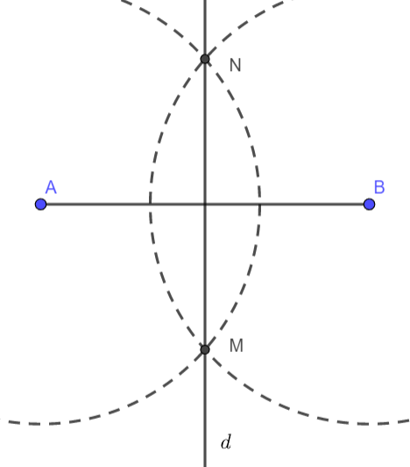
Kết quả

Slide 34
LUYỆN TẬP
Bài 4.23 (SGK – tr.84) Cho tam giác $ABC$ cân tại $A$ và các điểm $E, F$ lần lượt nằm trên các cạnh $AC, AB$ sao cho $BE$ vuông góc với $AC$, $CF$ vuông góc với $AB$. Chứng minh rằng $BE=CF$.

Slide 35
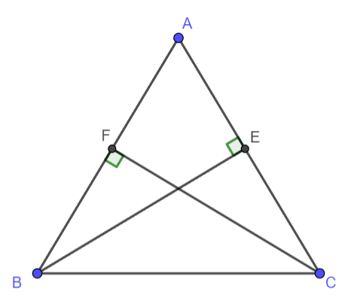
Giải
Xét hai tam giác vuông $∆BFC$ và $∆CEB$ có:
$BC$ là cạnh chung,
$\hat{FBC}=\hat{ECB}$ (tam giác $ABC$ cân tại $A$ )
Do đó $∆BFC=∆CEB$ (cạnh huyền – góc nhọn)
Suy ra $BE=CF$ (2 cạnh tương ứng)

Slide 36
Bài 4.24 (SGK – tr.84) Cho tam giác $ABC$ cân tại $A$ và $M$ là trung điểm của đoạn thẳng $BC$. Chứng minh $AM$ vuông góc với $BC$ và $AM$ là tia phân giác của góc $BAC$.

Slide 37
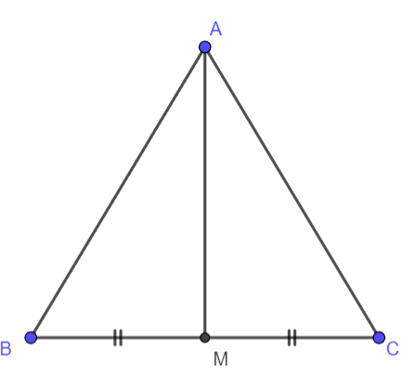
Giải
$∆ABM=∆ACM$ (c.g.c) vì:
$AB=AC$, $BM=CM$;
$\hat{ABM}=\hat{ACM}$ (do $∆ABC$ cân tại $A$ ).
Do đó $\hat{MAB}=\hat{MAC}$
hay $AM$ là tia phân giác của góc $BAC$.
Đồng thời $\hat{AMB}=\hat{AMC}=\frac{{180}^{∘}}{2}={90}^{∘}$, hay $AM⊥BC$.

Slide 38
Bài 4.25 (SGK – tr.84) Cho tam giác $ABC$ và $M$ là trung điểm của đoạn thẳng $BC$.
a) Giả sử $AM$ vuông góc với $BC$. Chứng minh rằng tam giác $ABC$ cân tại $A$.
b) Giả sử $AM$ là tia phân giác của góc $BAC$. Chứng minh rằng tam giác $ABC$ cân tại $A$.

Slide 39
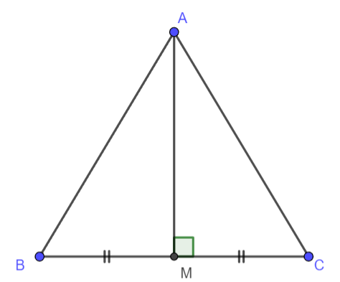
Gợi ý
a) $∆ABM=∆ACM$ (hai cạnh góc vuông) vì:
$MB=MC$, $MA$ là cạnh chung.
Do đó $AB=AC$ hay $∆ABC$ cân tại $A$.

Slide 40
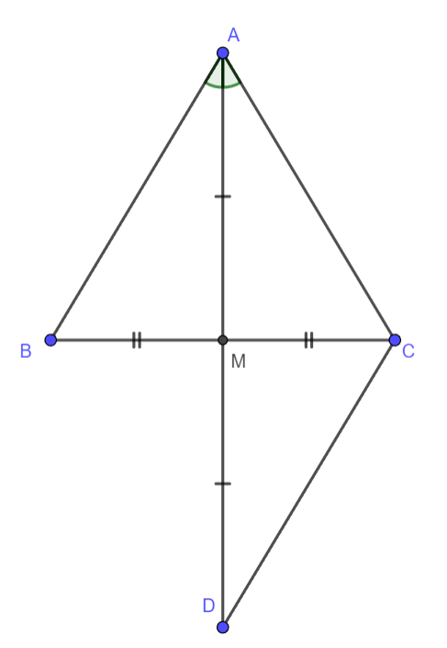
b) Kéo dài $AM$ một đoạn $MD$ sao cho $MD=MA$.
Chứng minh $AB=DC=AC$, từ đó suy ra tam giác $ABC$ cân tại $A$.

Slide 41
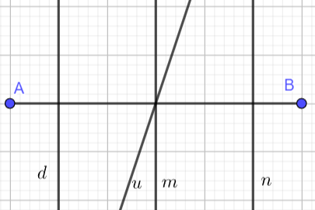
Bài 4.27 (SGK – tr.84) Trong hình 4.70, đường thẳng nào là đường trung trực của đoạn thẳng $AB$?
$m$ là đường trung trực của đoạn thẳng $AB$.
Tài liệu được chia sẻ bởi Website VnTeach.Com
https://www.vnteach.com
Một sản phẩm của cộng đồng facebook Thư Viện VnTeach.Com
https://www.facebook.com/groups/vnteach/
https://www.facebook.com/groups/thuvienvnteach/

Slide 42
VẬN DỤNG
Bài 4.26 (SGK – tr.84) Tam giác vuông có hai cạnh bằng nhau được gọi là tam giác vuông cân.
Hãy giải thích các khẳng định sau:
a) Tam giác vuông cân thì cân tại đỉnh góc vuông;
b) Tam giác vuông cân có hai góc nhọn bằng $45°$;
c) Tam giác vuông có một góc nhọn bằng $45°$ là tam giác vuông cân.

Slide 43
Giải
a) Nếu tam giác vuông cân tại góc nhọn thì sẽ có hai góc ở đáy bằng nhau và đều là góc vuông. Do đó tổng ba góc trong tam giác này lớn hơn ${180}^{∘}$ và đây là điều vô lí.
b) Theo phẩn a), tam giác vuông cân sẽ cân tại góc vuông, do vậy hai góc nhọn bằng nhau và có tổng bằng ${90}^{∘}$. Do đó mỗi góc nhọn bằng ${45}^{∘}$.
c) Tam giác vuông có một góc bằng ${45}^{∘}$ thì góc nhọn còn lại phụ với góc này và cũng bằng ${45}^{∘}$. Do đó tam giác này là tam giác vuông cân.

Slide 44
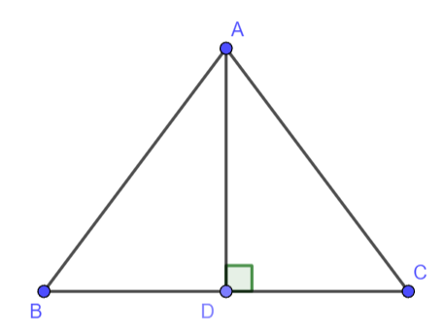
Bài 4.28 (SGK – tr.84) Cho tam giác $ABC$ cân tại $A$ có đường cao $AD$. Chứng minh rằng đường thẳng $AD$ là đường trung trực của đoạn thẳng $BC$.
Giải
$∆ABD=∆ACD$ (cạnh huyền - góc nhọn) vì: $AB=AC$, $\hat{ABD}=\hat{ACD}$.
Do đó $DB=DC$. Vậy $AD$ là trung trực của đoạn thẳng $BC$.

Slide 45
Ghi nhớ kiến thức trong bài
HƯỚNG DẪN VỀ NHÀ
Hoàn thành các bài tập trong SBT.
Chuẩn bị bài mới “Luyện tập chung”

Slide 46
CẢM ƠN CÁC EM ĐÃ LẮNG NGHE BÀI GIẢNG

